Slide 1
合肥学院教育学院
小学教育专业简介

Slide 2
目录
一
专业概况
二
专业特色
三
师资力量
四
办学成就
五
人才培养
六
学子风采

Slide 3
一、专业概况
小学教师培养始于1952年，自2004年招收小学教育本科生，是安徽省第一个招收小学教育本科生专业，2017年进入一本招生。
通过国家二级师范类专业认证（2021）
安徽省一流本科专业建设单位（2019）
安徽省专业综合改革试点专业（2016）
安徽省卓越工程师教育培养计划专业（2015）
复合型小学教师培养模式创新试验区（2010）
校级特色专业建设点（2009）

Slide 4
二、专业特色
“能力导向”的模块化课程体系
“合作培养”的协同育人机制
“校内校外融通”的实践育人体系
教师岗位能力培养的多元评价体系
人才特征的多学科教学能力

Slide 5
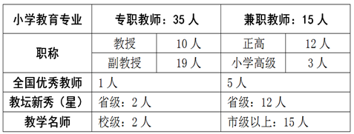
三、师资力量

Slide 6
四、办学成就
《基于职业能力为核心的小学教育专业人才培养模式改革的实践研究》获省级教学成果二等奖。
《新课程背景下高师<课程与教学论>人文性构建与实践研究》获省级教学成果二等奖
《小学教师教育“合作培养模式”的实践研究》获省级教学成果二等奖
《小学教育专业“一体化”实践教学体系构建的实践研究》获省级教学成果三等奖
《教育研究与实践模块》获省级规划教材立项并出版

Slide 7
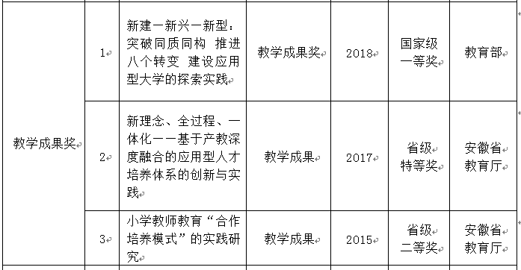
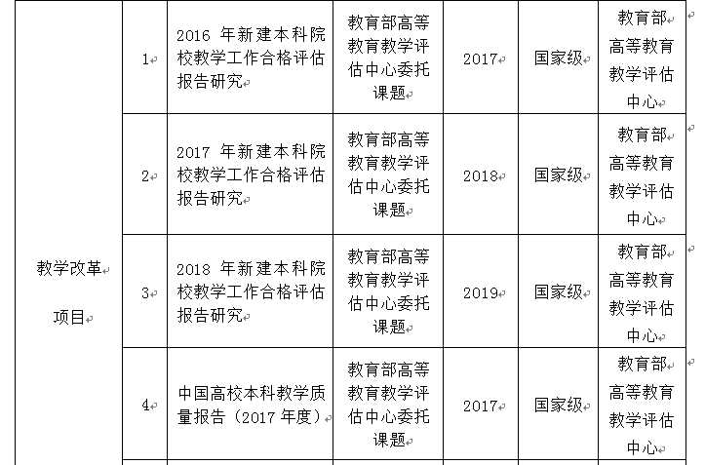

Slide 8
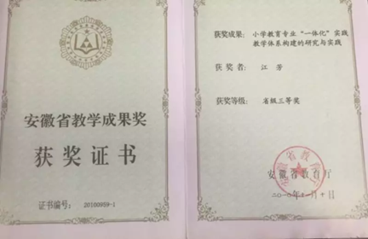
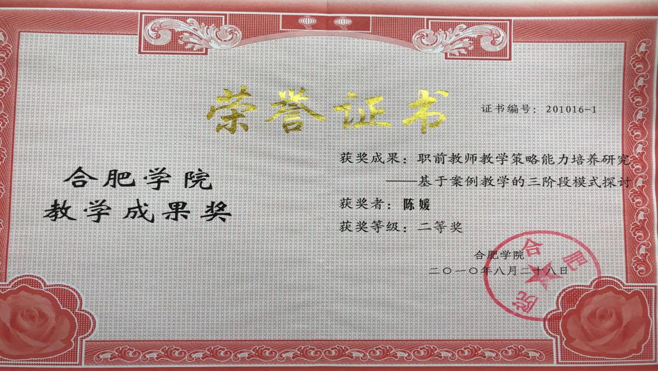
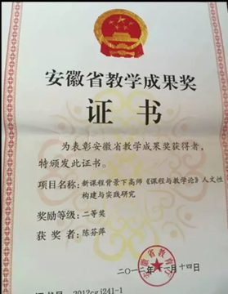
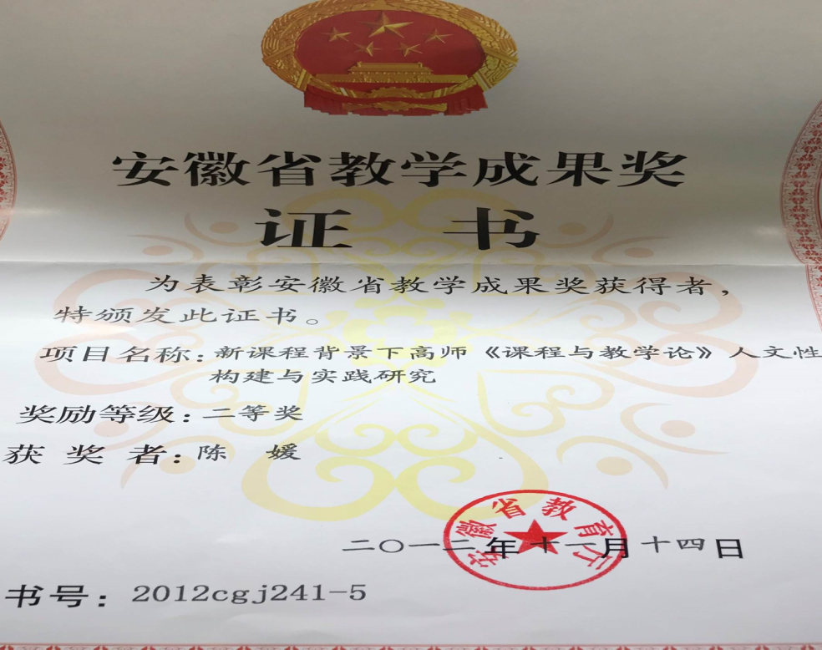

Slide 9
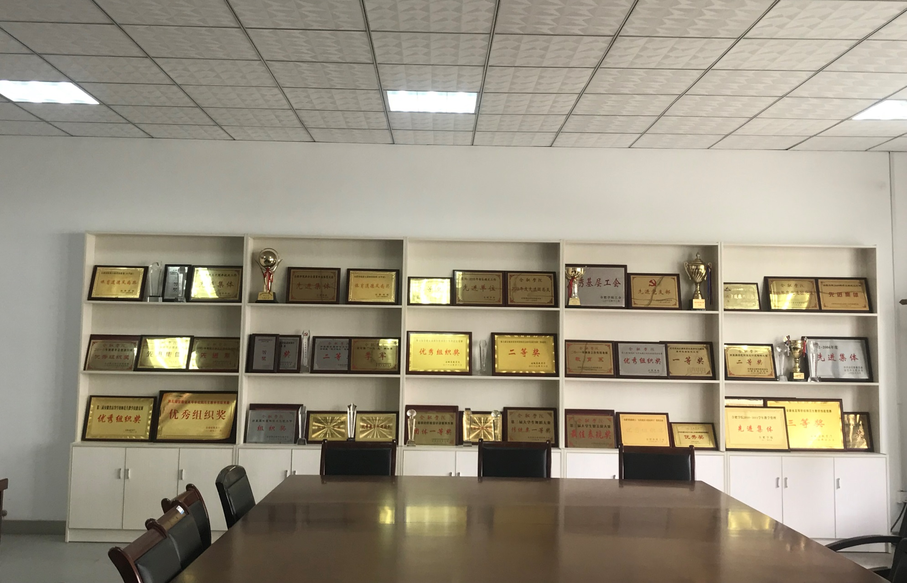
荣誉墙

Slide 10
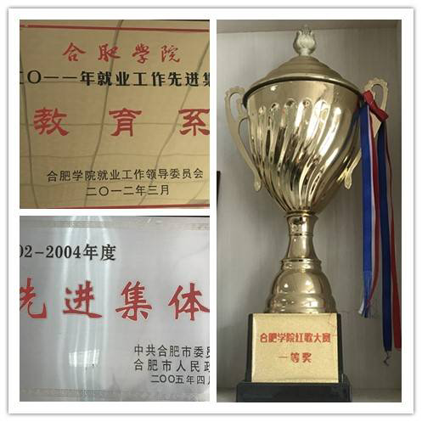
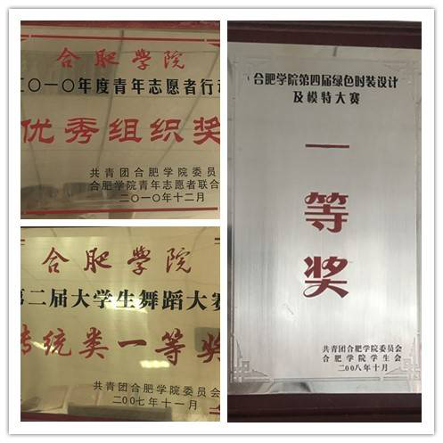
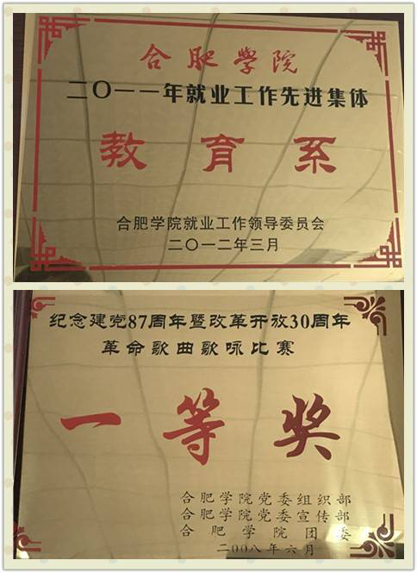
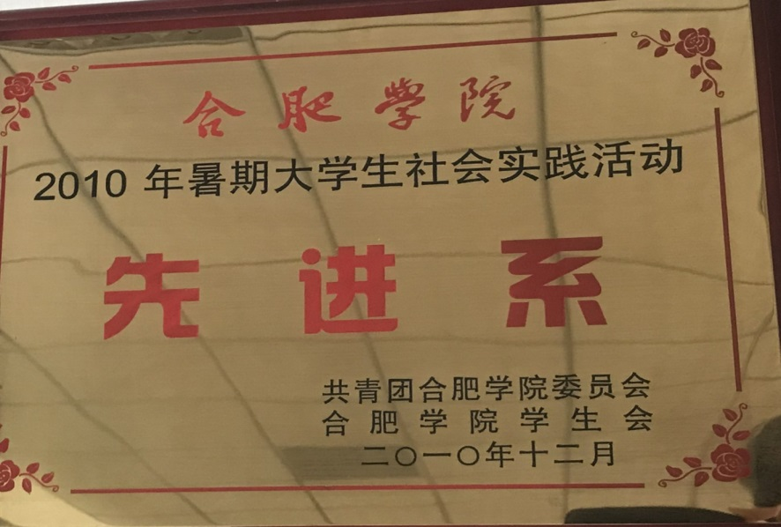
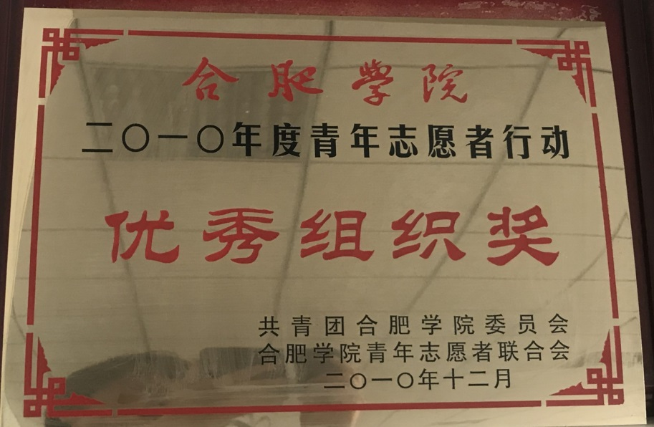

Slide 11
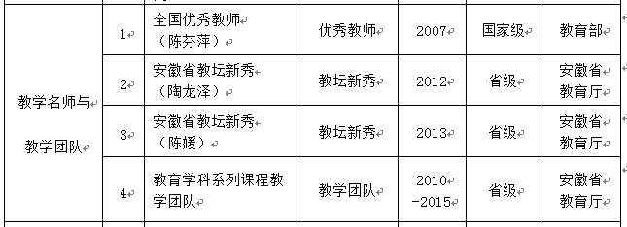
在校级、省级青年教师教学技能大赛中获奖
陈媛，学校青年教师大奖赛文科组一等奖，2013年
常春，学校青年教师大奖赛文科组二等奖，2015年

Slide 12
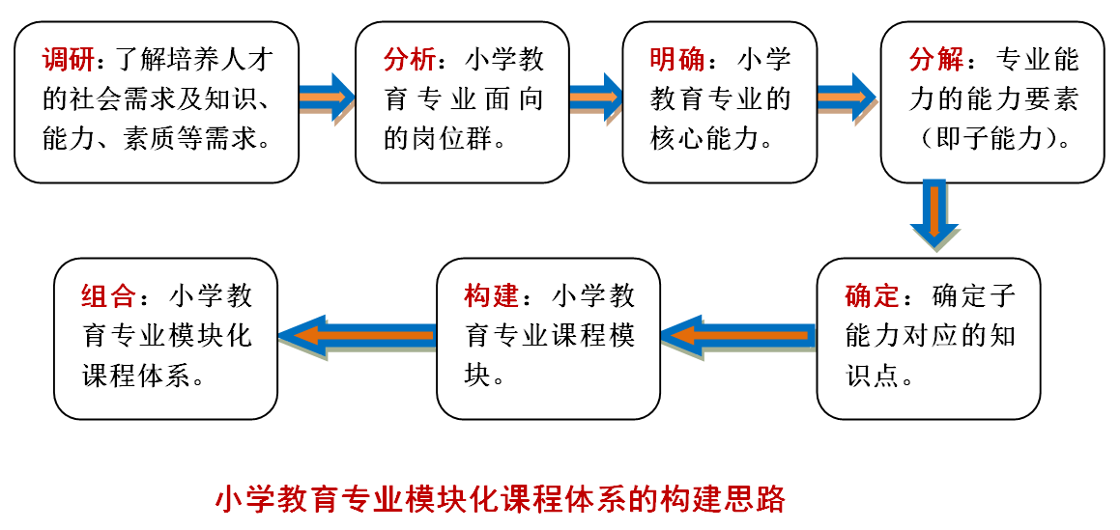
五、人才培养
1.以能力输出为导向
根据小学教育的专业定位，科学分析人才发展需求，注重对学生的各方面能力培养，让学生成为一名高素质的优秀人民教师！
2.模块化课程体系
专业立足于小学教育改革与发展的实际需要和未来趋势，吸取多年来小学教育办学经验，构建了小学教育专业的模块化课程体系，目前专业已有省级精品课程三门！校级品牌课程四门！

Slide 13
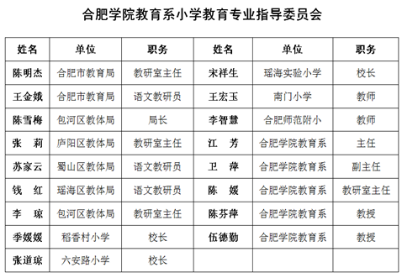
3.一体化实践教学体系
在专业四年的学习中，我们通过专业见习、认知实习、专业实训，毕业实习，全面培养学生专业认知和实践能力。
4.创新合作培养模式
专业利用省会合肥的优质教育资源，签约“合作培养”基地，精选导师，实现四年全程指导，形成了“合作培养”协同育人机制。

Slide 14
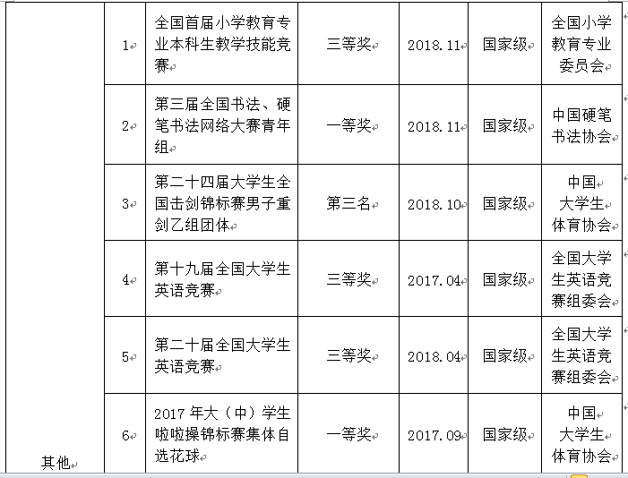
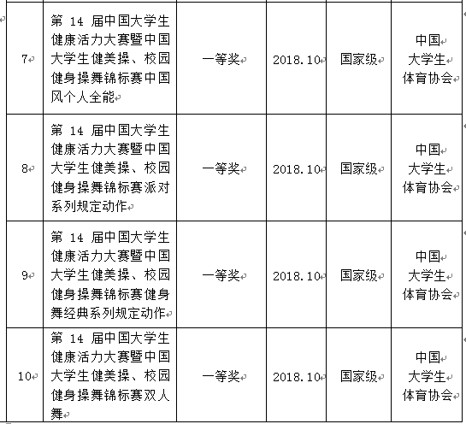
学有所获

Slide 15
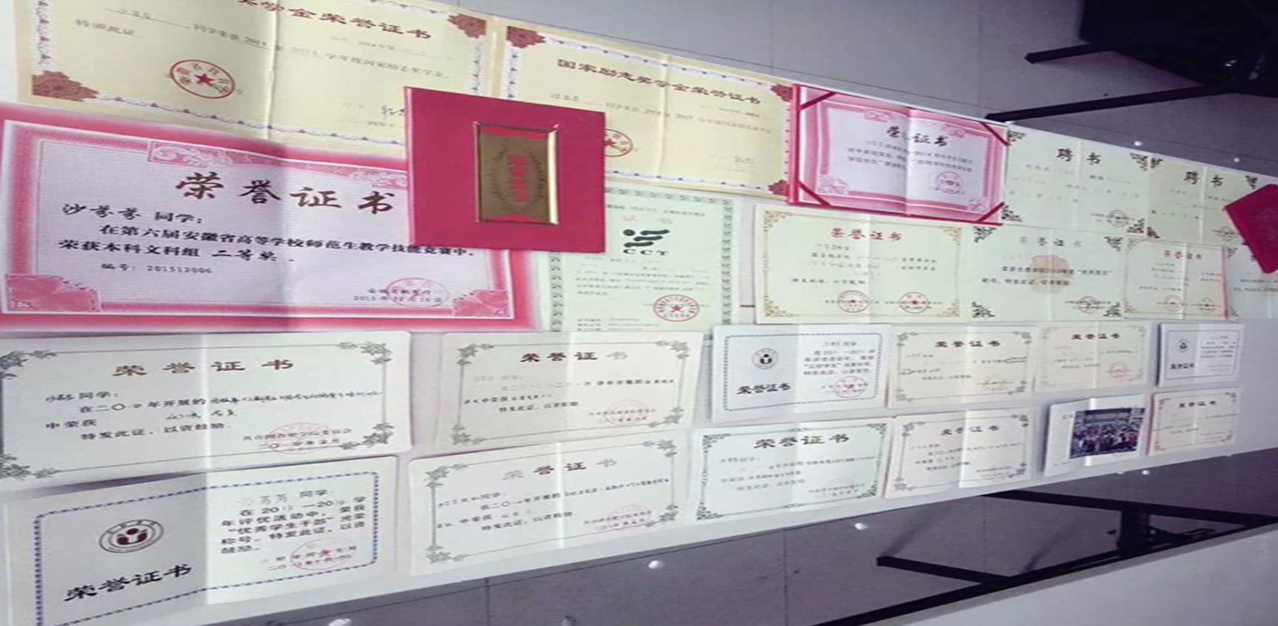
13小学教育沙芬芬同学所获个人荣誉：

Slide 16
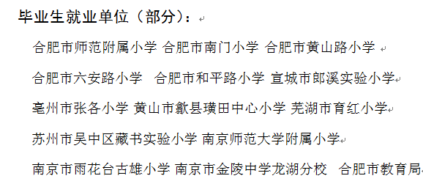

Slide 17
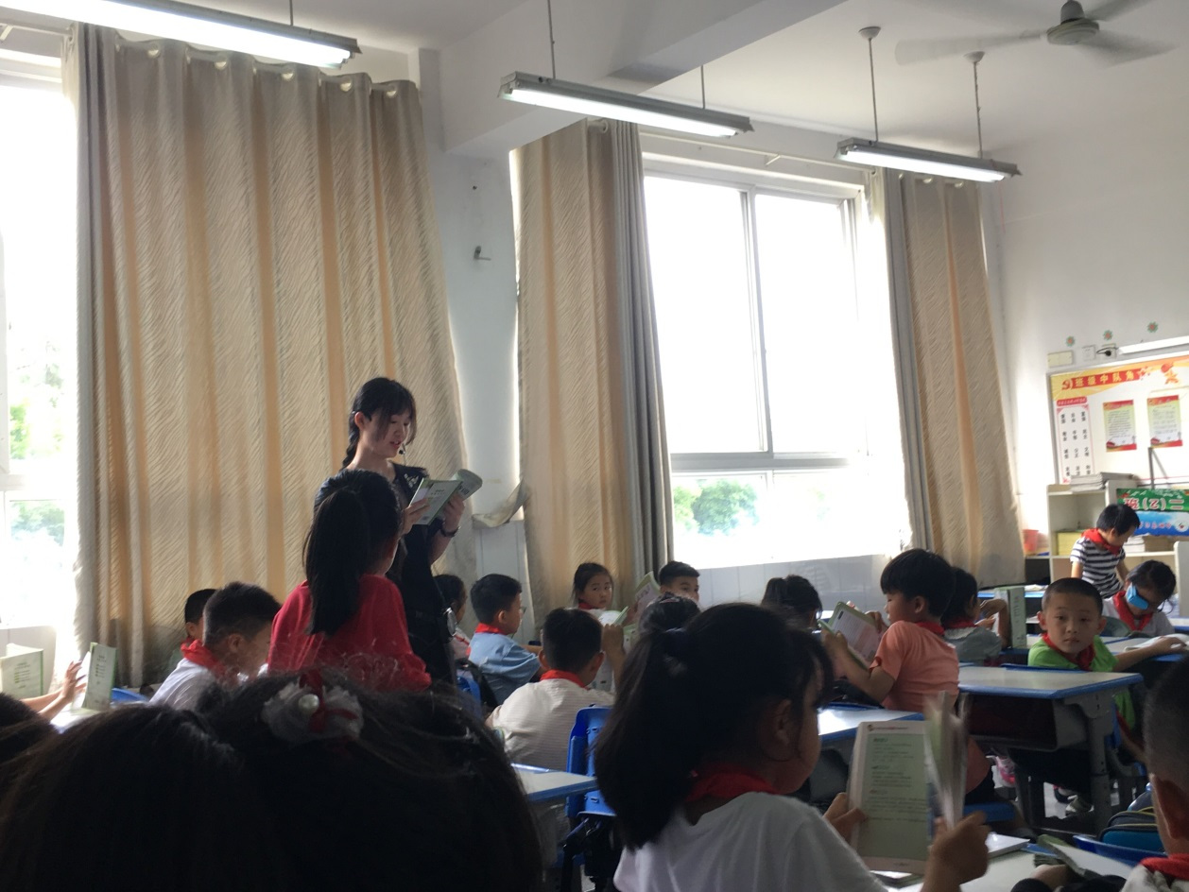
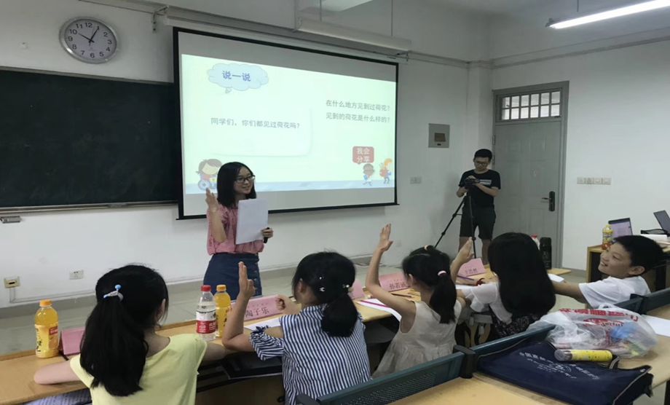
六、学子风采
学高为师，身正为范！

Slide 18
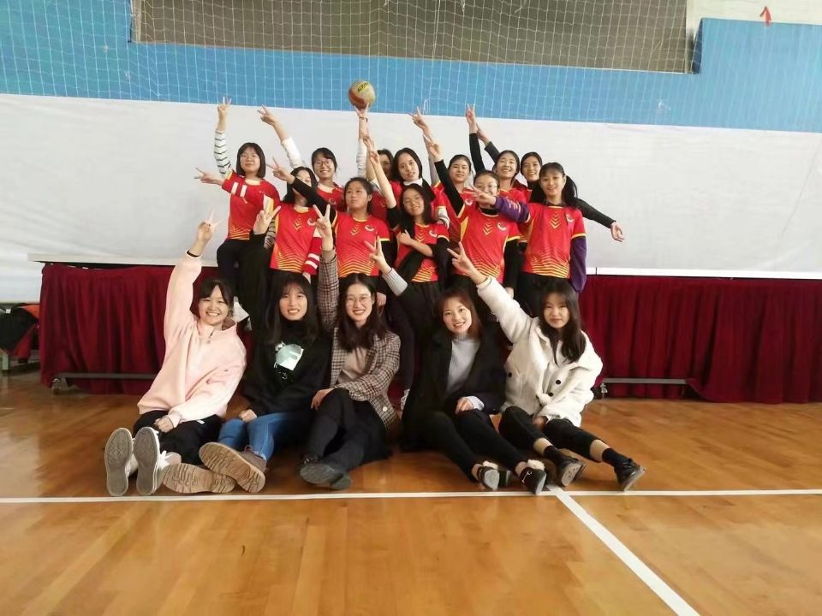
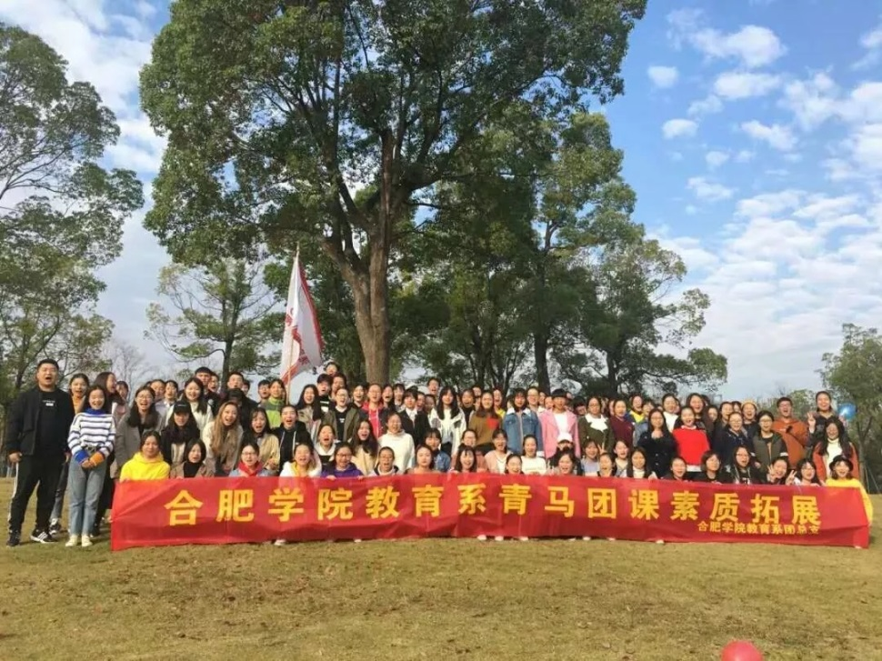
学子风采

Slide 19
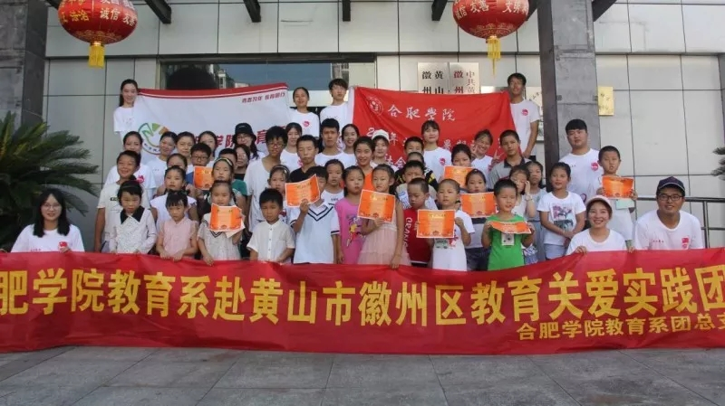
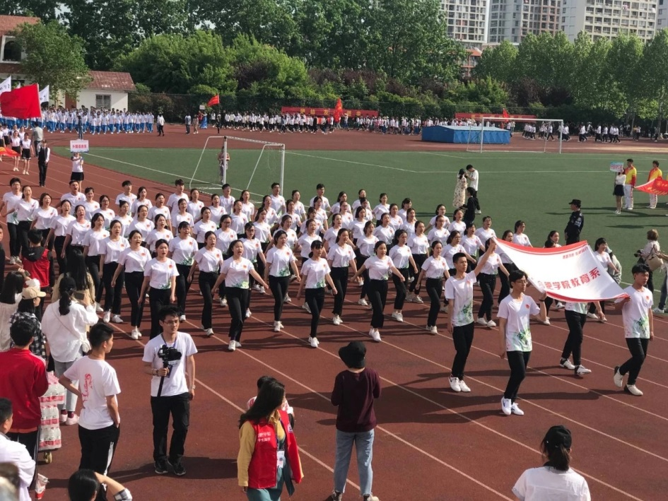
学子风采

Slide 20
欢迎报考合肥学院教育学院
小学教育专业

